Slide 1

团结
UNITY
勤奋
DILIGENCE
求是
PRAGMATIC
创新
INNOVATION
校训
2020年11月

Slide 3
学以致用 创新为魂
圈圈

Slide 4
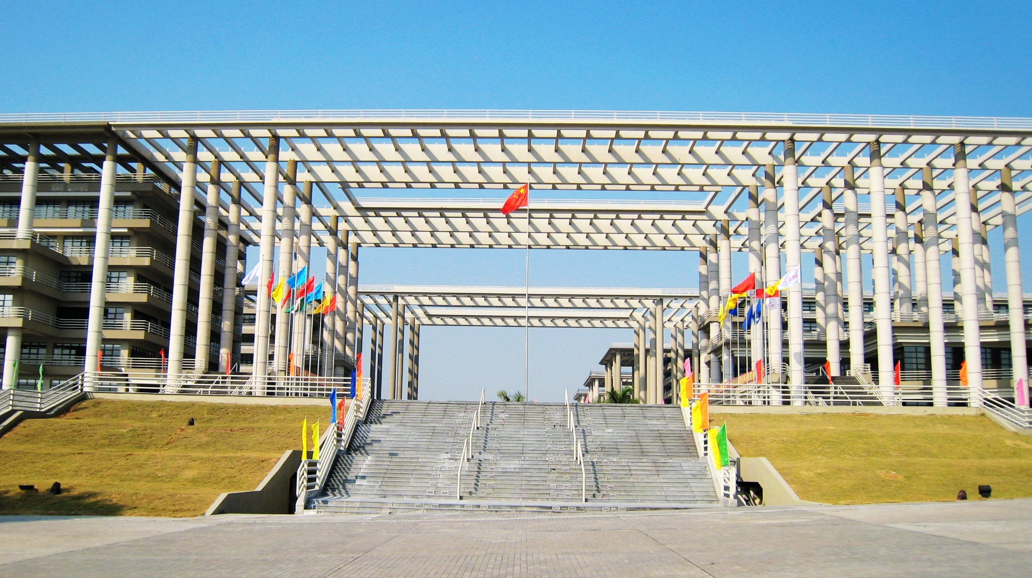

学校概况
GUANGDONG UNIVERSITY OF TECHNOLOGY
广东工业大学由原广东工学院、广东机械学院和华南建设学院（东院）于1995年6月合并组建而成，学校已有近60年的办学历史，是一所以工为主、工理经管文法艺结合的、多科性协调发展的省属重点大学。是广东省高水平大学重点建设高校。

Slide 5
团结
勤奋
求是
创新
UNITY
DILIGENCE
PRAGMATIC
INNOVATION

Slide 6
广东工业大学由原广东工学院、广东机械学院和华南建设学院（东院）于1995年6月合并组建而成，学校已有近60年的办学历史，
请在此输入你的章节标题
广东工业大学由原广东工学院、广东机械学院和华南建设学院（东院）于1995年6月合并组建而成，学校已有近60年的办学历史，
请在此输入你的章节标题
广东工业大学由原广东工学院、广东机械学院和华南建设学院（东院）于1995年6月合并组建而成，学校已有近60年的办学历史，
请在此输入你的章节标题
广东工业大学由原广东工学院、广东机械学院和华南建设学院（东院）于1995年6月合并组建而成，学校已有近60年的办学历史，
请在此输入你的章节标题

Slide 7

SCHOOL LEADERS
学校领导
校长
邱学青
校长
邱学青
校长
邱学青
校长
邱学青
校长
邱学青
校长
邱学青
使用说明：选择头像图片，点击“Delete”键，即可插入新头像

Slide 8
广东工业大学
广东工业大学历史
广东工业大学由原广东工学院、广东机械学院和华南建设学院（东院）于1995年6月合并组建而成，学校已有近60年的办学历史，是一所以工为主、工理经管文法艺结合的、多科性协调发展的省属重点大学。是广东省高水平大学重点建设高校。
广东工业大学位置
学校坐落在中国南方名城广州，地理位置优越，校园占地总面积3348亩，拥有大学城校园及东风路、龙洞等多个校区。大学城校园突出工科特色，多个学科相互促进协调发展，创设多个协同创新科研平台。东风路校区突出艺术创意和社工服务氛围的营造，建设设计创意园和成果展示馆。龙洞校区突出管理学与理学氛围的营造，打造环境优美、恬静怡人的花园式校园。

Slide 9
广东工业大学
团结
勤奋
求是
创新
学校坐落在中国南方名城广州，地理位置优越，校园占地总面积3348亩。
学校坐落在中国南方名城广州，地理位置优越，校园占地总面积3348亩。
学校坐落在中国南方名城广州，地理位置优越，校园占地总面积3348亩。
学校坐落在中国南方名城广州，地理位置优越，校园占地总面积3348亩。

Slide 10
广东工业大学
关键词
学校坐落在中国南方名城广州，地理位置优越，校园占地总面积3348亩。
关键词
学校坐落在中国南方名城广州，地理位置优越，校园占地总面积3348亩。
关键词
学校坐落在中国南方名城广州，地理位置优越，校园占地总面积3348亩。
关键词
学校坐落在中国南方名城广州，地理位置优越，校园占地总面积3348亩。
关键词
学校坐落在中国南方名城广州，地理位置优越，校园占地总面积3348亩。
关键词
学校坐落在中国南方名城广州，地理位置优越，校园占地总面积3348亩。

Slide 11
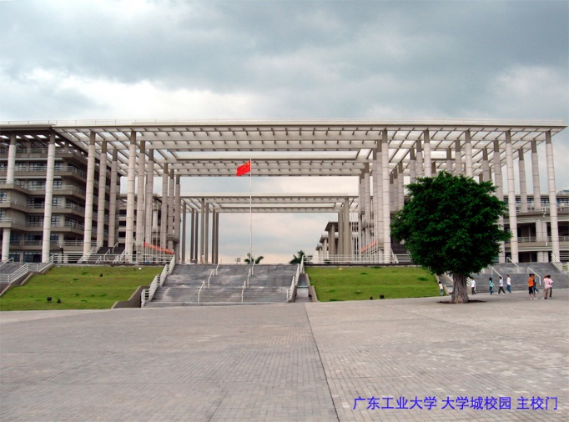
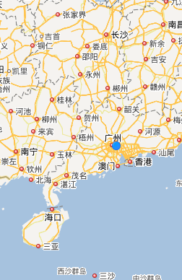
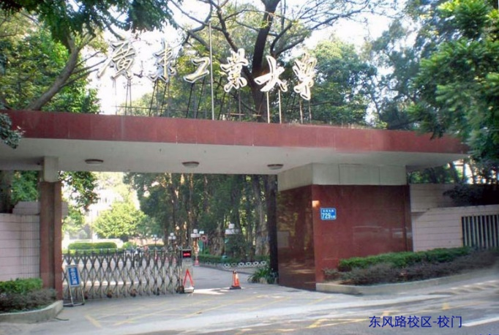
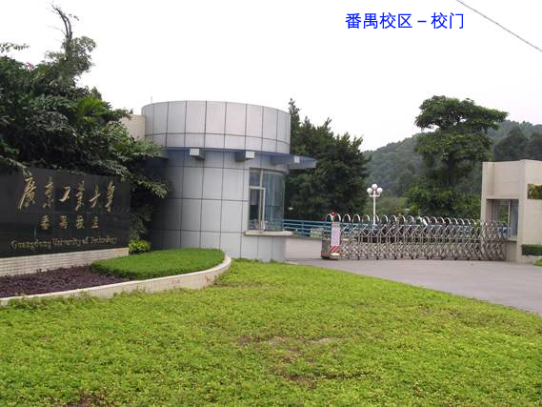
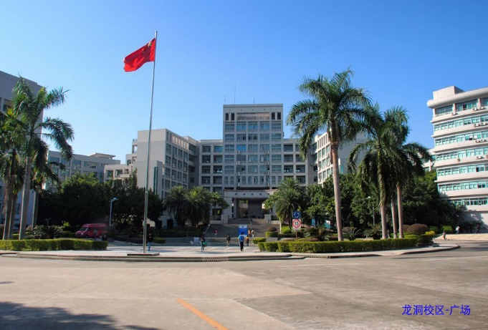
大学城
广东工业大学
坐落于南方名城广州
地理位置优越，校园占地总面积3348亩，拥有大学城校园及东风路、龙洞等多个校区。
大学城校园突出工科特色，多个学科相互促进协调发展，创设多个协同创新科研平台。
东风路校区突出艺术创意和社工服务氛围的营造，建设设计创意园和成果展示馆。
龙洞校区突出管理学与理学氛围的营造，打造环境优美、恬静怡人的花园式校园。
东风路
番禺
龙洞

Slide 12
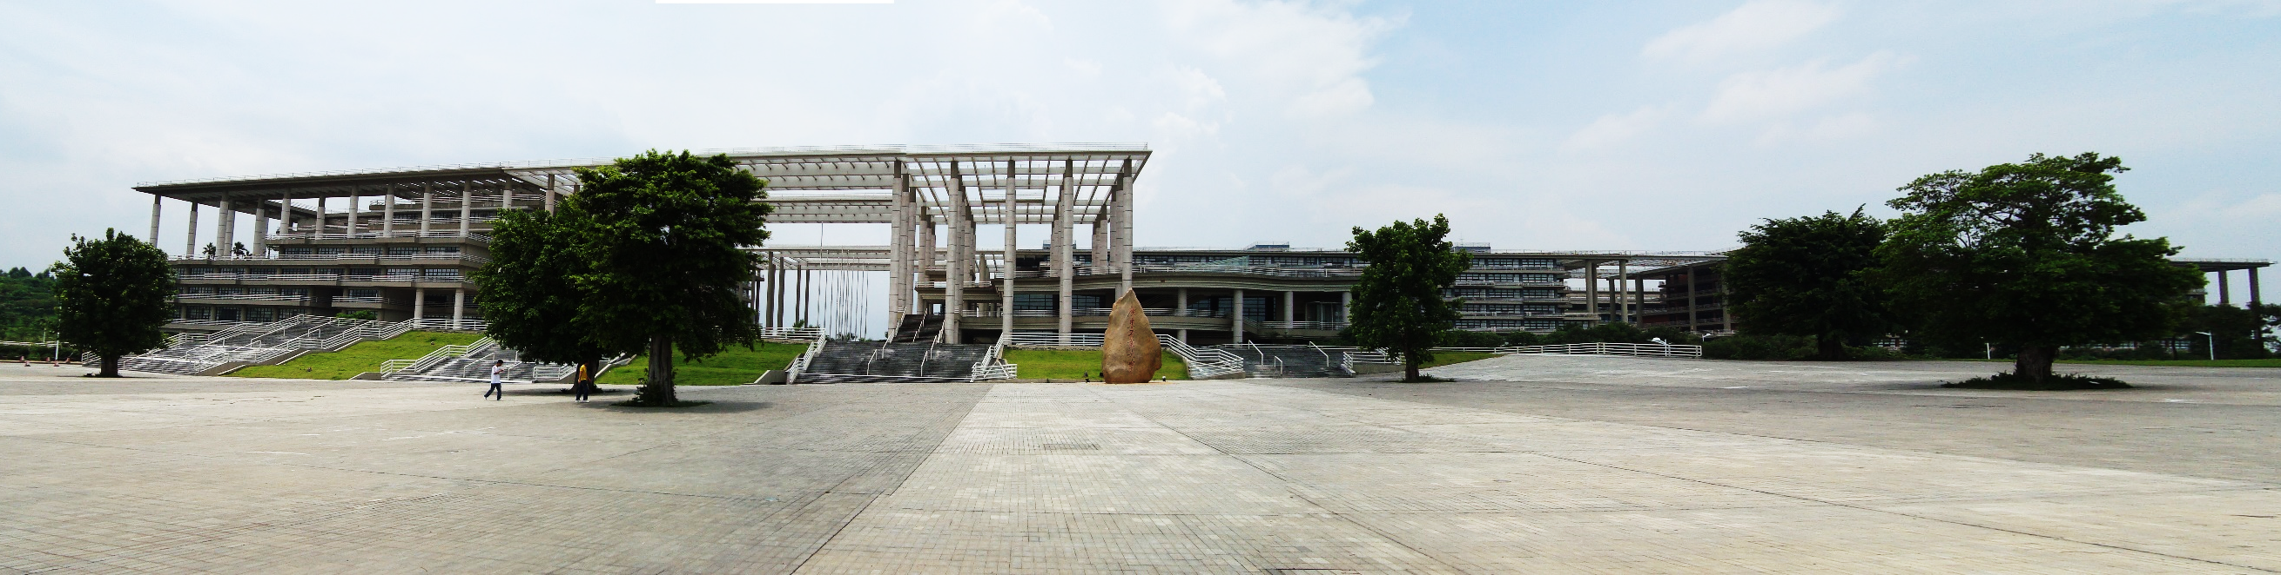
广东工业大学
地理位置优越，校园占地总面积3348亩，拥有大学城校园及东风路、龙洞等多个校区。
大学城校园突出工科特色，多个学科相互促进协调发展，创设多个协同创新科研平台。
东风路校区突出艺术创意和社工服务氛围的营造，建设设计创意园和成果展示馆。
龙洞校区突出管理学与理学氛围的营造，打造环境优美、恬静怡人的花园式校园。
使用说明：选择图片，点击“Delete”键，即可插入新图片

Slide 13
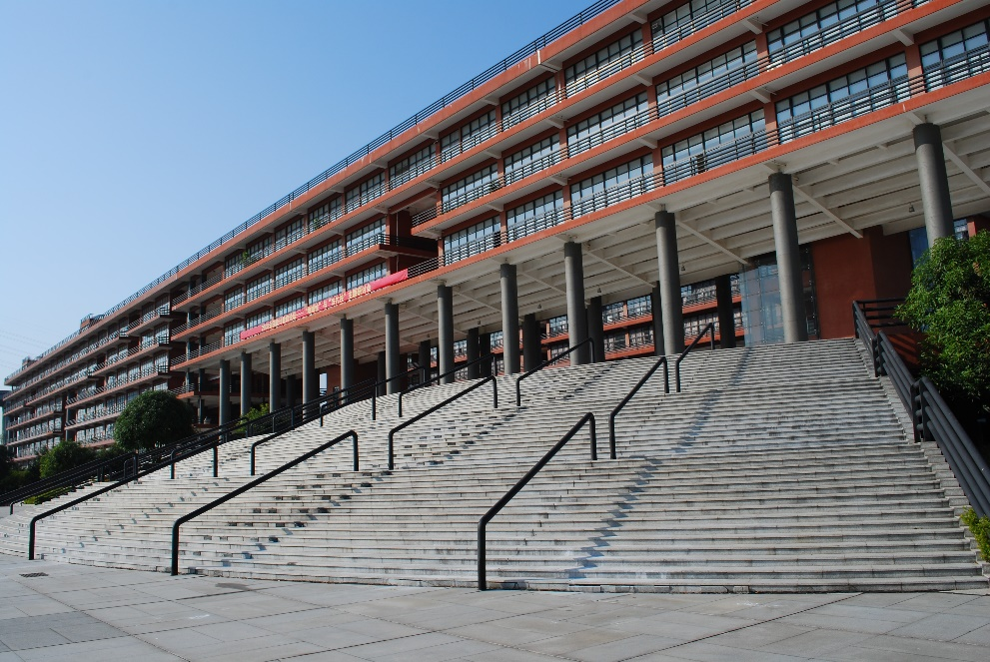
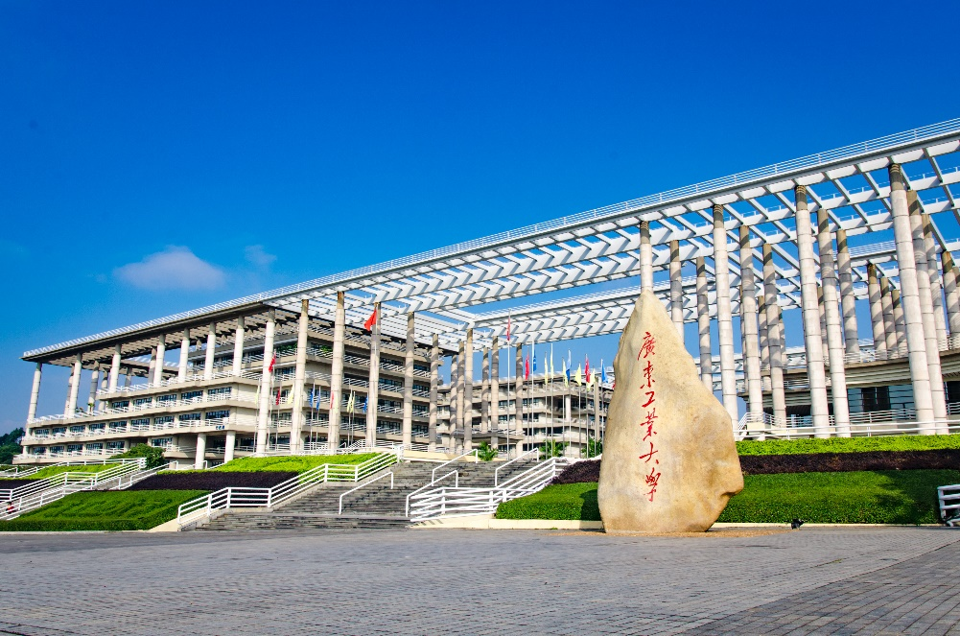
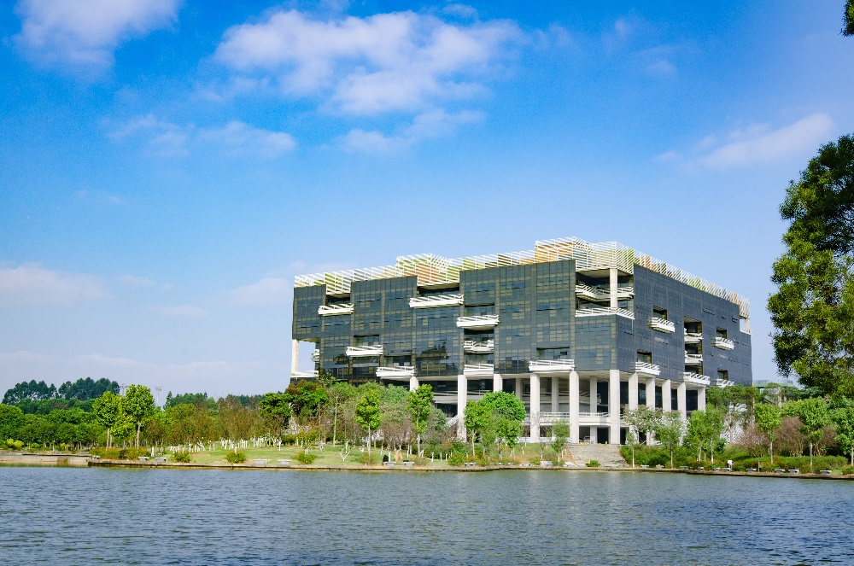
广东工业大学
大学城校园突出工科特色，多个学科相互促进协调发展，创设多个协同创新科研平台。
东风路校区突出艺术创意和社工服务氛围的营造，建设设计创意园和成果展示馆。
龙洞校区突出管理学与理学氛围的营造，打造环境优美、恬静怡人的花园式校园。
使用说明：选择图片，点击“Delete”键，即可插入新图片

Slide 14

广东工业大学
地理位置优越，校园占地总面积3348亩，拥有大学城校园及东风路、龙洞等多个校区。大学城校园突出工科特色，多个学科相互促进协调发展，创设多个协同创新科研平台。东风路校区突出艺术创意和社工服务氛围的营造，建设设计创意园和成果展示馆。龙洞校区突出管理学与理学氛围的营造，打造环境优美、恬静怡人的花园式校园。
使用说明：选择图片，点击“Delete”键，即可插入新图片

Slide 15



广东工业大学
使用说明：选择图片，点击“Delete”键，即可插入新图片

Slide 16
广东工业大学
我校 2014 年毕业生共 11878 名，与 2013 年相比略有上升。其中研究生 1091 人，占 9.19%；本科生 10335 人，占 87.01%；专科生 452 人，占 3.81%。近三年 各学历层次毕业生人数分布情况如图 1-1 所示，对比数据发现，我校研究生人数 逐年升高；本科毕业生的人数整体平稳；专科毕业生的人数逐年下降。
数据纯属乱编
使用说明：选择图表，右键“编辑数据”即可替换新增数据。

Slide 17
广东工业大学
我校 2014 年毕业生共 11878 名，与 2013 年相比略有上升。其中研究生 1091 人，占 9.19%；本科生 10335 人，占 87.01%；专科生 452 人，占 3.81%。近三年 各学历层次毕业生人数分布情况如图 1-1 所示，对比数据发现，我校研究生人数 逐年升高；本科毕业生的人数整体平稳；专科毕业生的人数逐年下降。
数据纯属乱编
使用说明：选择图表，右键“编辑数据”即可替换新增数据。

Slide 18
广东工业大学
大学城校区
东风路校区
龙洞校区
番禺校区
大学城校园突出工科特色，多个学科相互促进协调发展，创设多个协同创新科研平台。
大学城校园突出工科特色，多个学科相互促进协调发展，创设多个协同创新科研平台。
大学城校园突出工科特色，多个学科相互促进协调发展，创设多个协同创新科研平台。
大学城校园突出工科特色，多个学科相互促进协调发展，创设多个协同创新科研平台。
地理位置优越，校园占地总面积3348亩，拥有大学城校园及东风路、龙洞等多个校区。大学城校园突出工科特色，多个学科相互促进协调发展，创设多个协同创新科研平台。东风路校区突出艺术创意和社工服务氛围的营造，建设设计创意园和成果展示馆。龙洞校区突出管理学与理学氛围的营造，打造环境优美、恬静怡人的花园式校园。

Slide 19
广东工业大学
我校 2014 年毕业生共 11878 名，与 2013 年相比略有上升。
其中研究生 1091 人，占 9.19%；本科生 10335 人，占 87.01%；专科生 452 人，占 3.81%。
近三年 各学历层次毕业生人数分布情况如图 1-1 所示，对比数据发现，我校研究生人数 逐年升高；本科毕业生的人数整体平稳；专科毕业生的人数逐年下降。
数据纯属乱编
使用说明：选择图表，右键“编辑数据”即可替换新增数据。

Slide 20
广东工业大学
我校 2014 年毕业生共 11878 名，与 2013 年相比略有上升。其中研究生 1091 人，占 9.19%；本科生 10335 人，占 87.01%；专科生 452 人，占 3.81%。
近三年 各学历层次毕业生人数分布情况如图 1-1 所示，对比数据发现，我校研究生人数 逐年升高；本科毕业生的人数整体平稳；专科毕业生的人数逐年下降。
使用说明：选择图表，右键“编辑数据”即可替换新增数据。

Slide 21
广东工业大学
 | JAN | FEB | MAR | APR | MAY | JUNE | JULY | AUG | SEPT | OCT | NOV | DEC
PLAN A
PLAN B
PLAN C
PLAN D
2016
地理位置优越，校园占地总面积3348亩，拥有大学城校园及东风路、龙洞等多个校区。大学城校园突出工科特色，多个学科相互促进协调发展，创设多个协同创新科研平台。东风路校区突出艺术创意和社工服务氛围的营造，建设设计创意园和成果展示馆。龙洞校区突出管理学与理学氛围的营造，打造环境优美、恬静怡人的花园式校园。

Slide 22
广东工业大学
团结
学校坐落在中国南方名城广州，地理位置优越，校园占地总面积3348亩。
求是
学校坐落在中国南方名城广州，地理位置优越，校园占地总面积3348亩。
勤奋
学校坐落在中国南方名城广州，地理位置优越，校园占地总面积3348亩。
创新
学校坐落在中国南方名城广州，地理位置优越，校园占地总面积3348亩。

Slide 23
广东工业大学
学校坐落在中国南方名城广州，地理位置优越，校园占地总面积3348亩。
东风路
龙洞
学校坐落在中国南方名城广州，地理位置优越，校园占地总面积3348亩。
三大
校区
大学城
学校坐落在中国南方名城广州，地理位置优越，校园占地总面积3348亩。

Slide 24
广东工业大学
学校坐落在中国南方名城广州，地理位置优越，校园占地总面积3348亩。
63%
学校坐落在中国南方名城广州，地理位置优越，校园占地总面积3348亩。
12%
+70%
15%
学校坐落在中国南方名城广州，地理位置优越，校园占地总面积3348亩。

Slide 25
感谢您的聆听
THANK YOU

Slide 26


Slide 27


Slide 28

字体
方正北魏楷书简体
微软雅黑
配色
195 052 035
005 099 193
微信公众号：GGD生活圈
165 165 165

